Slide 1
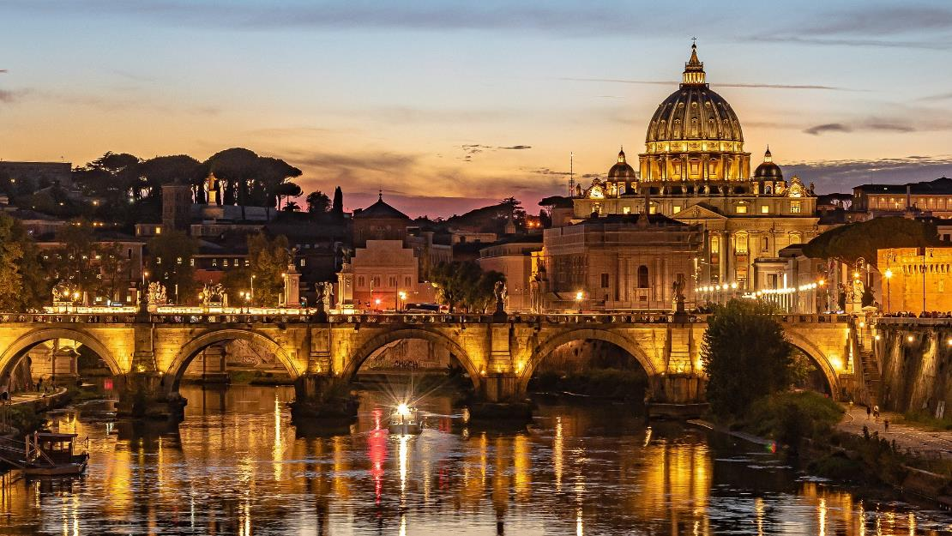
Rome - Italie

Slide 2
Rome (/ʁɔm/2 Écouter ; en italien : Roma /ˈroːma/3 Écouter) est la capitale de l'Italie. Située au centre ouest de la péninsule italienne, près de la mer Tyrrhénienne, elle est également la capitale de la région du Latium. En 2019, elle compte 2 844 395 habitants établis sur 1 285 km2, ce qui fait d'elle la commune la plus peuplée d'Italie et la troisième plus étendue d'Europe après Moscou et Londres4. Son aire urbaine recense 4 356 403 habitants en 20165,6. Elle présente en outre la particularité de contenir un État enclavé dans son territoire : la cité-État du Vatican (Stato della Città del Vaticano), dont le pape est le souverain. C'est le seul exemple existant d'un État à l'intérieur d'une ville7.

Slide 3
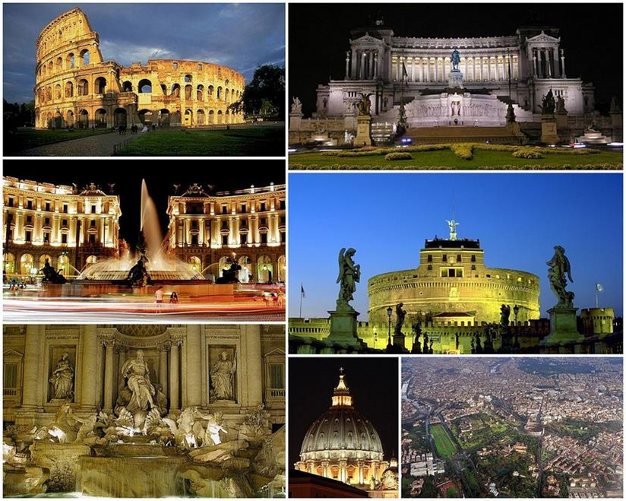
Collage Rome

Slide 4
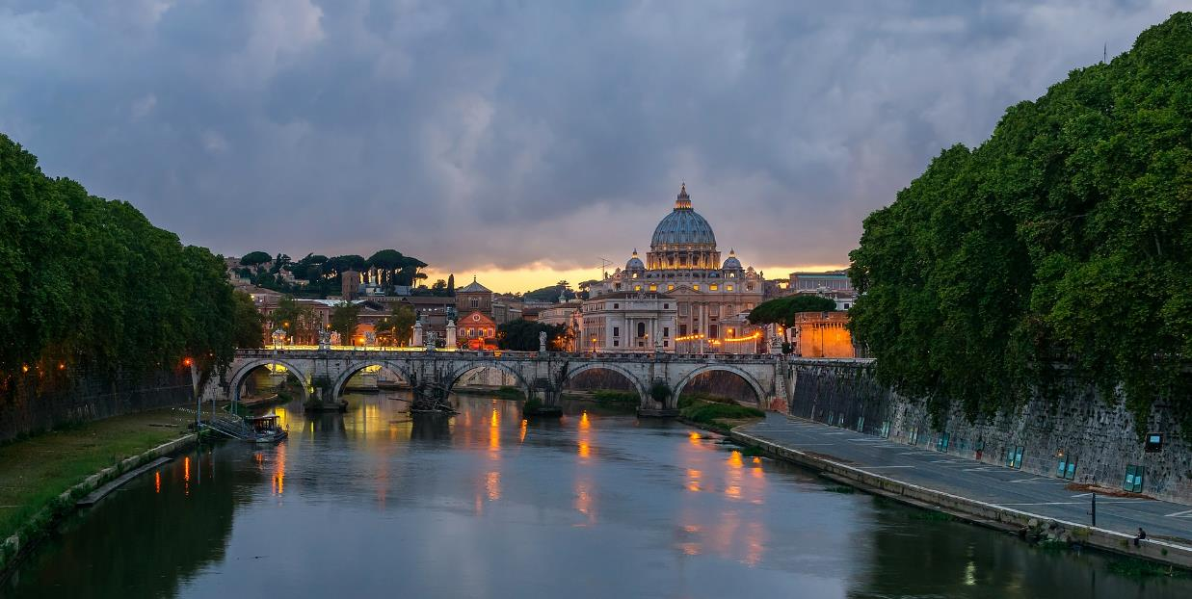
Vue nocturne sur le pont Saint-Ange et la basilique Saint-Pierre.

Slide 5
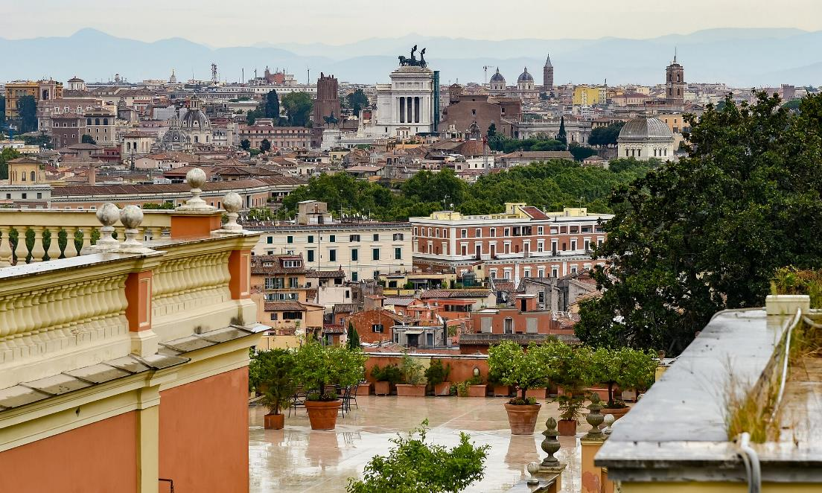
Rome vue de la colline du Janicule.

Slide 6
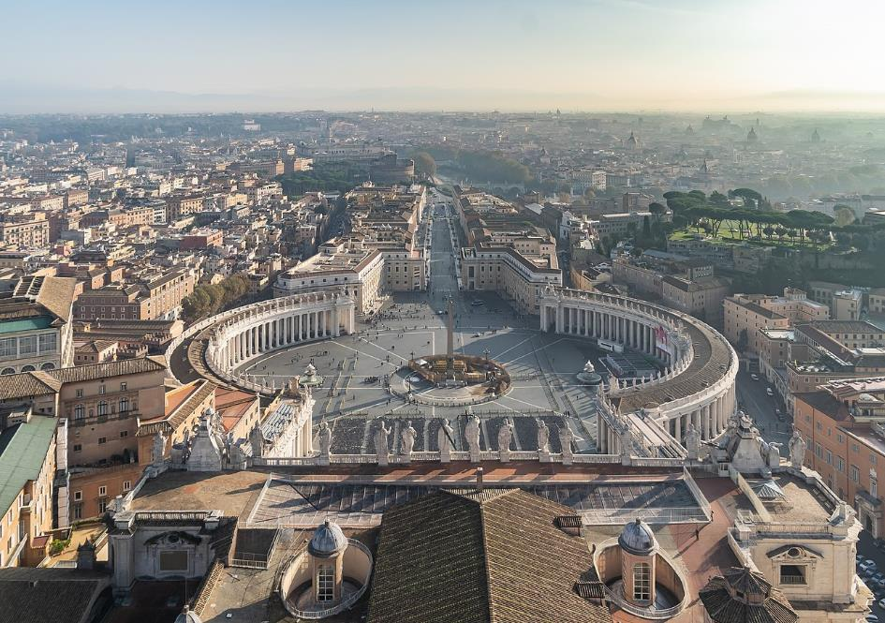
Rome vue de Saint-Pierre.

Slide 7
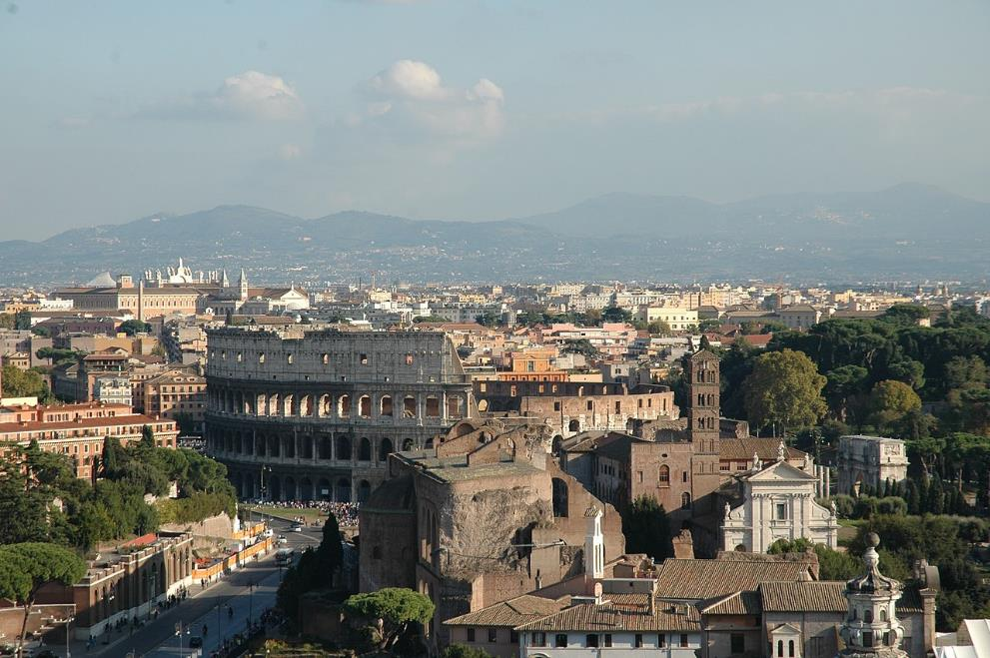
Vue imprenable sur Rome depuis le Vittoriano, avec au premier plan la Basilique de Maxence et Constantin et le Colisée au second.

Slide 8
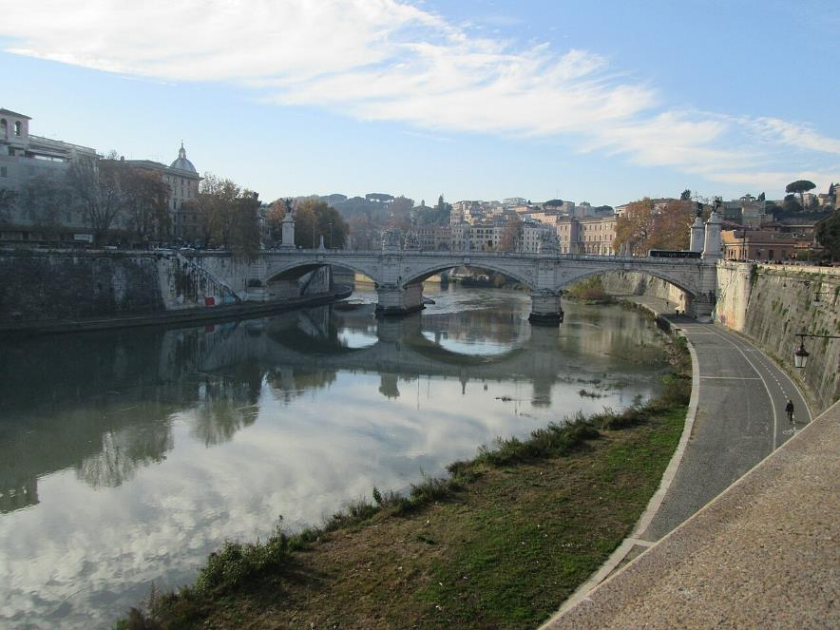
Le fleuve Tibre à travers Rome (Italie )

Slide 9
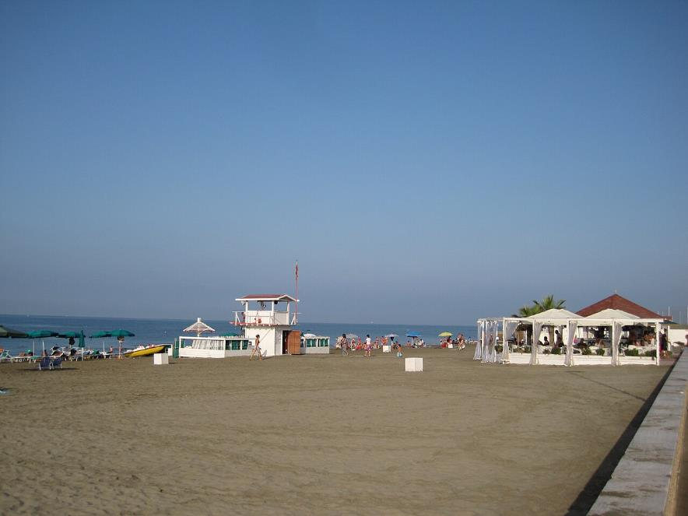
Lido di Roma, plage d'Ostie.

Slide 10
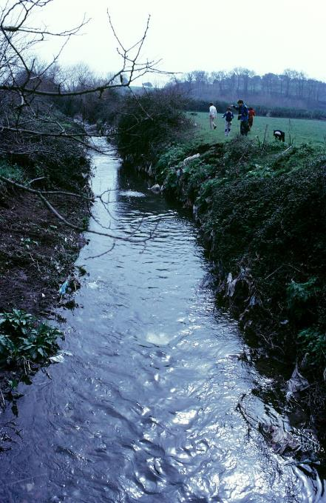
Marrane.

Slide 11
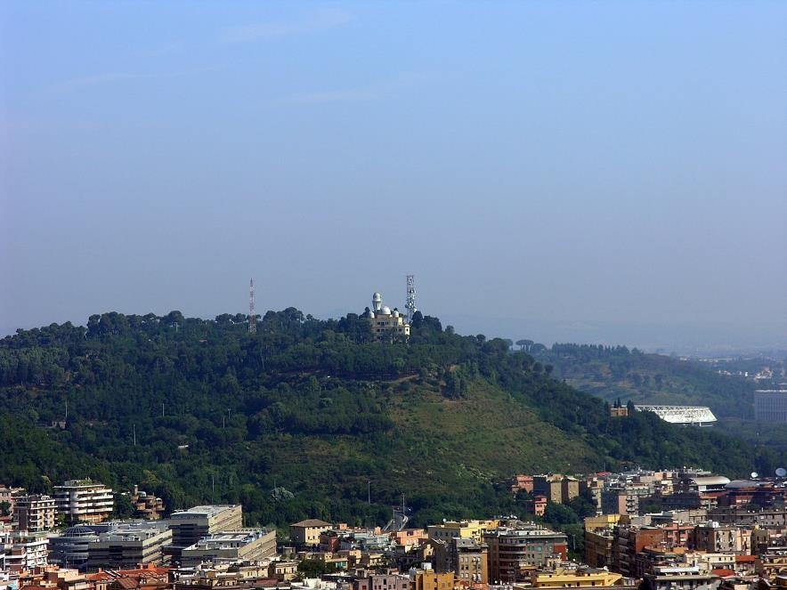
Colline de Monte Mario.

Slide 12
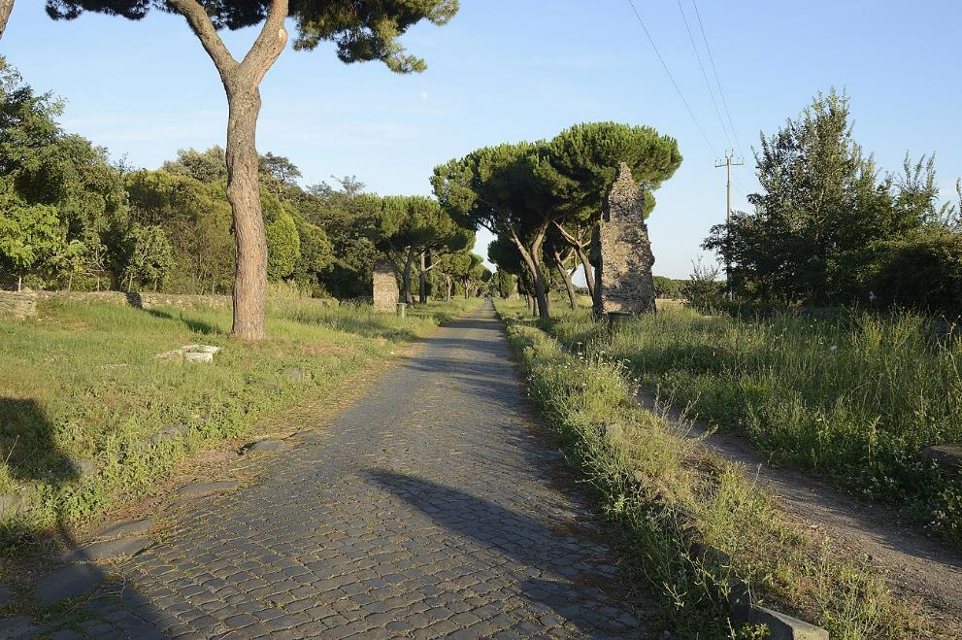
Voie Appienne, près de Casal Rotondo

Slide 13
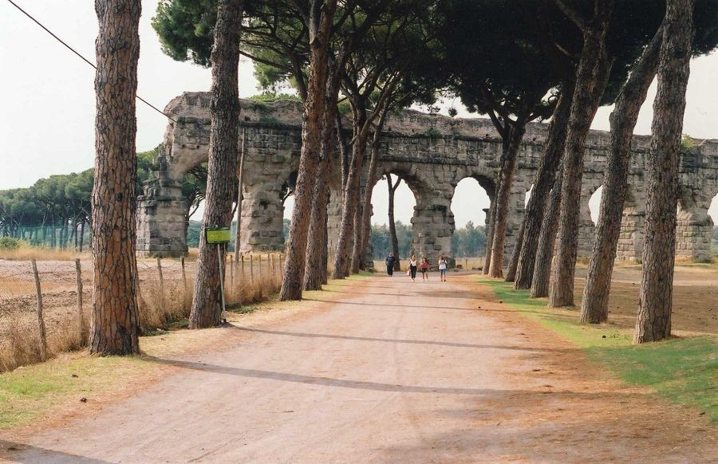
Parc des Aqueducs, dans l'Agro Romano.

Slide 14
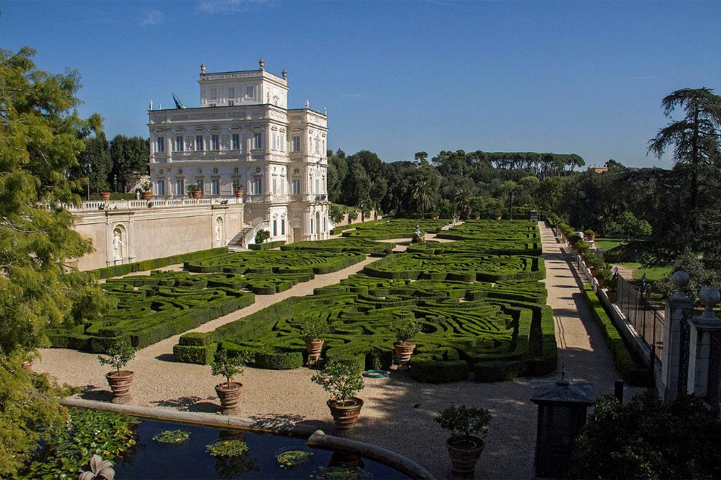
Parterre baroquedu Casino del bel respiro de la Villa Doria Pamphile, Rome.

Slide 15
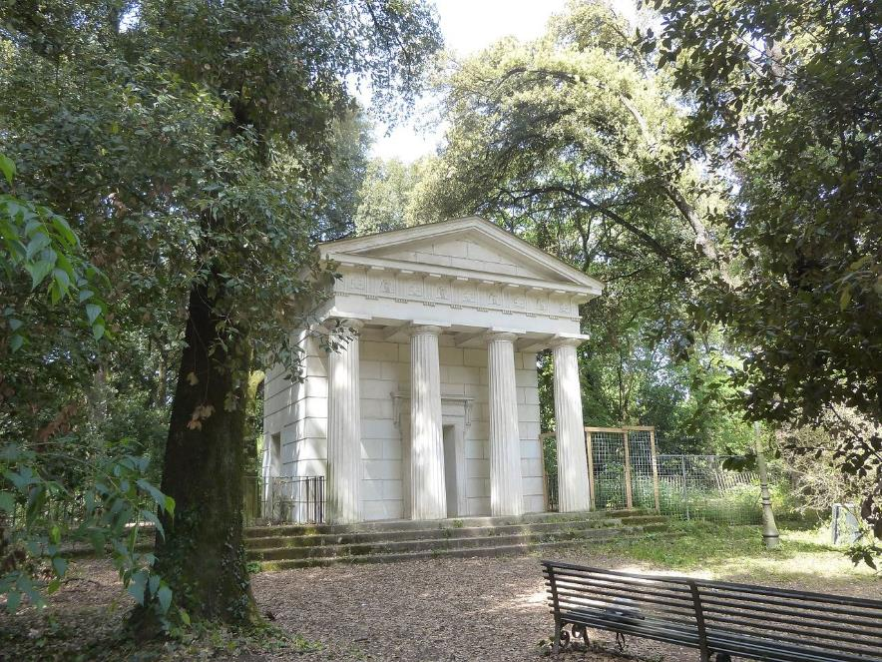
Villa Ada, Temple de Flore.

Slide 16
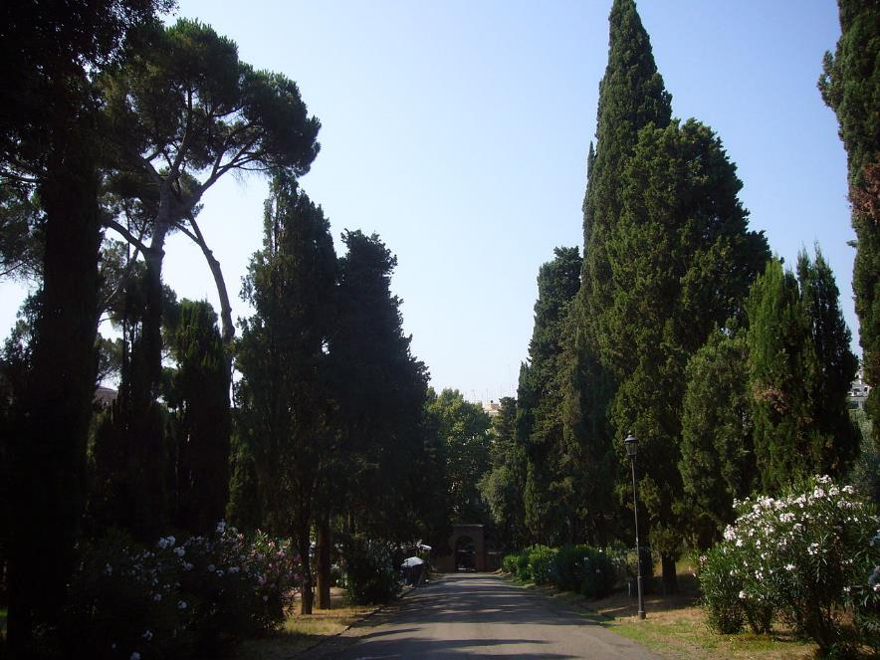
Villa Glori.

Slide 17
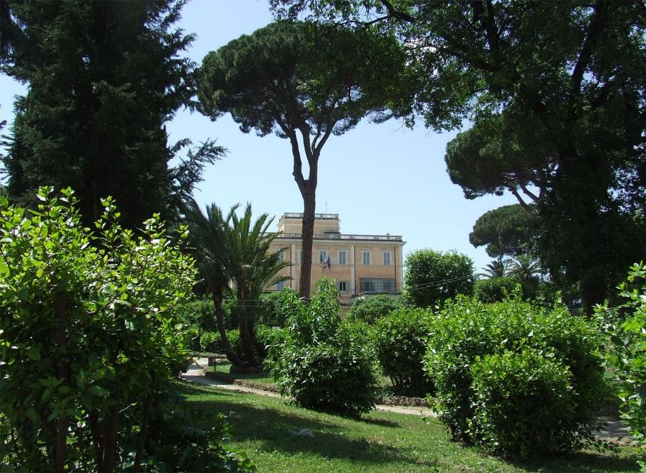
Villa Celimontana.

Slide 18
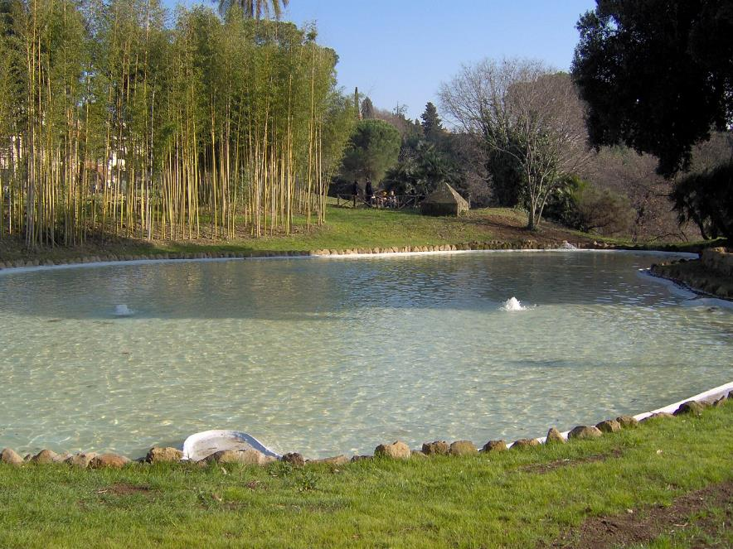
Villa Torlonia, lac

Slide 19
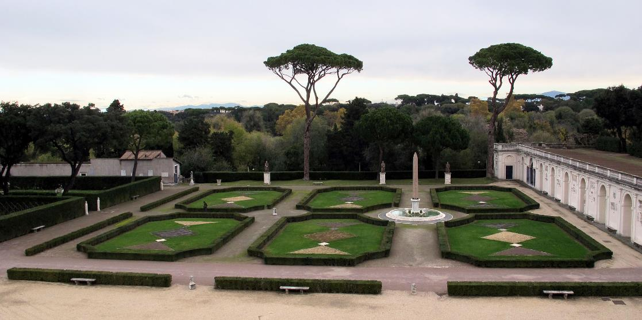
Jardins de la Villa Medicis.

Slide 20
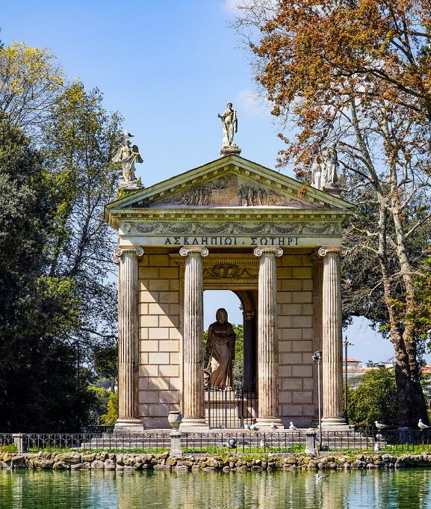
Villa Borghèse (Rome) - Laghetto, tempio di Asclepio

Slide 21
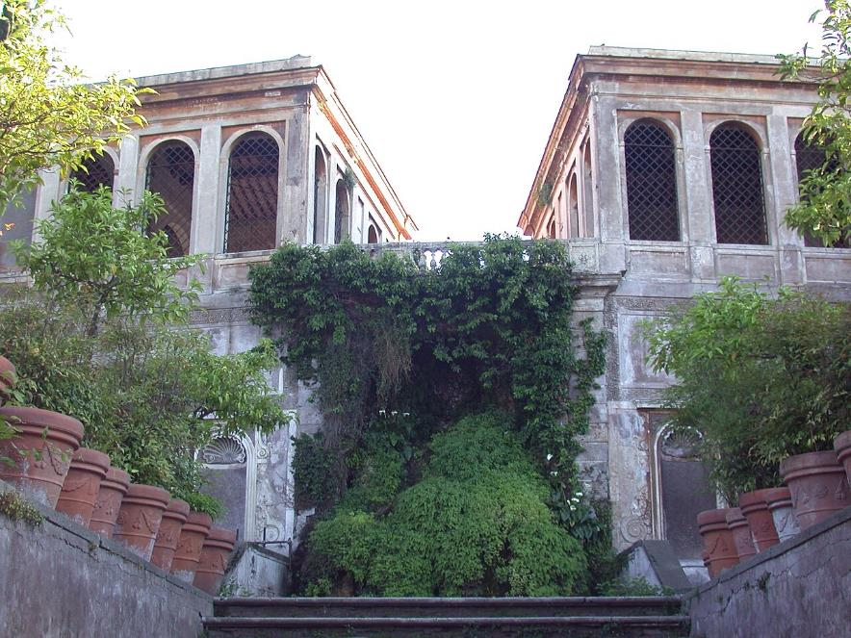
Jardins Farnèse, au Palatin.

Slide 22
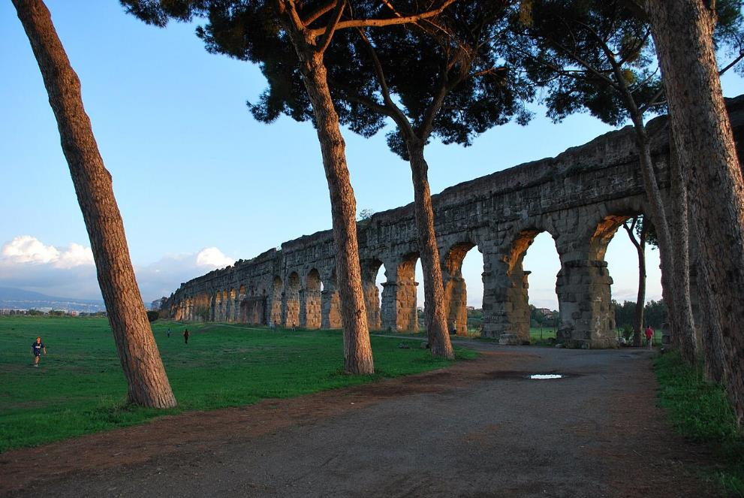
Parc des Aqueducs.

Slide 23
Parc de la Via Appia Antica.

Slide 24
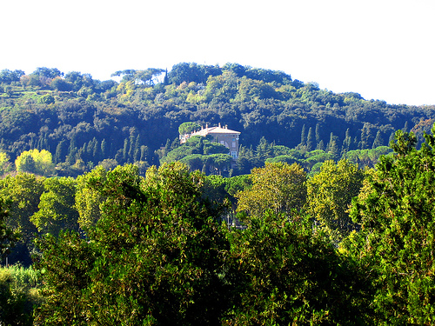
Réserve naturelle du Monte Mario.

Slide 25
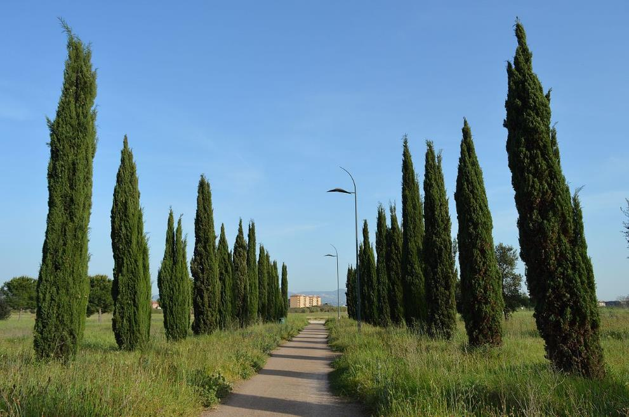
Parc de Centocelle.

Slide 26
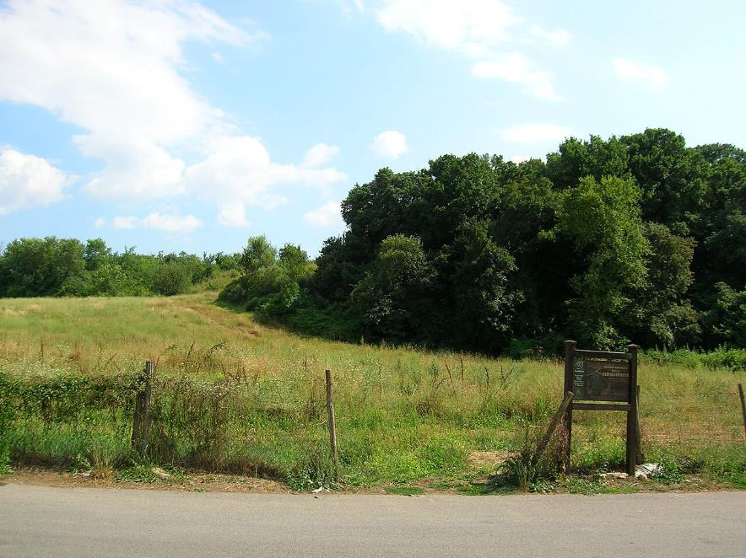
Réserve Naturelle Insugherata.

Slide 27
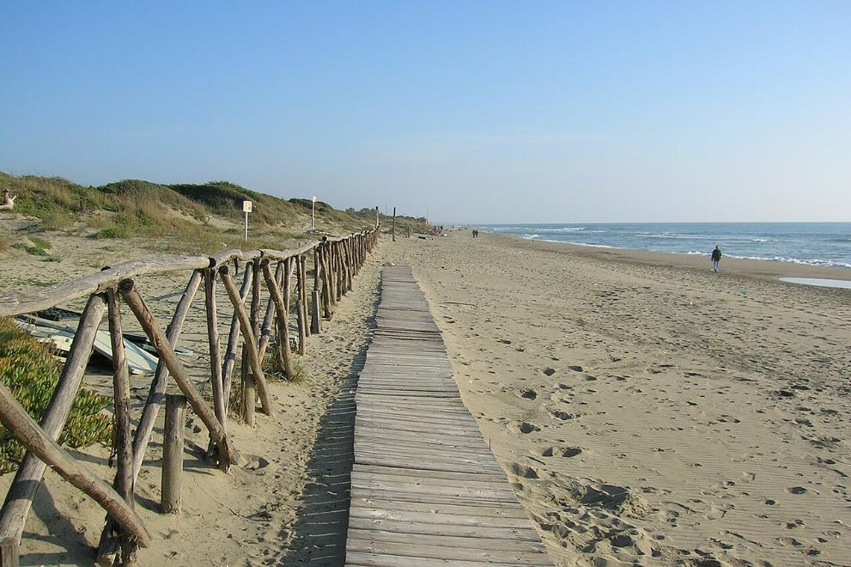
Réserve naturelle du littoral romain.

Slide 28
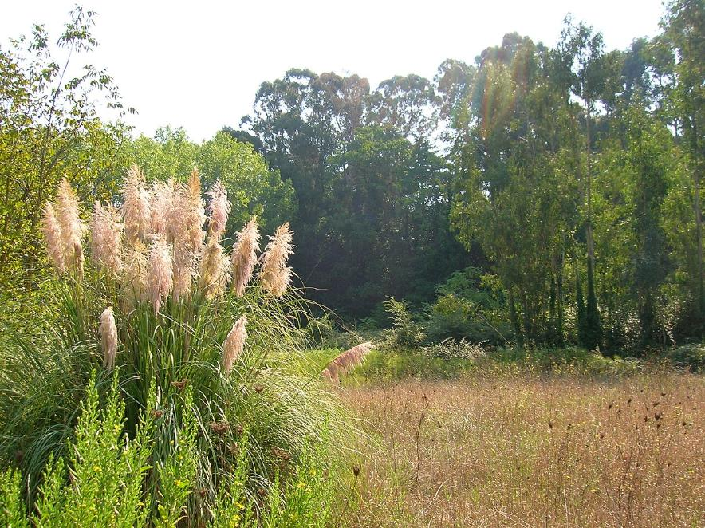
Parco della Cellulosa.

Slide 29
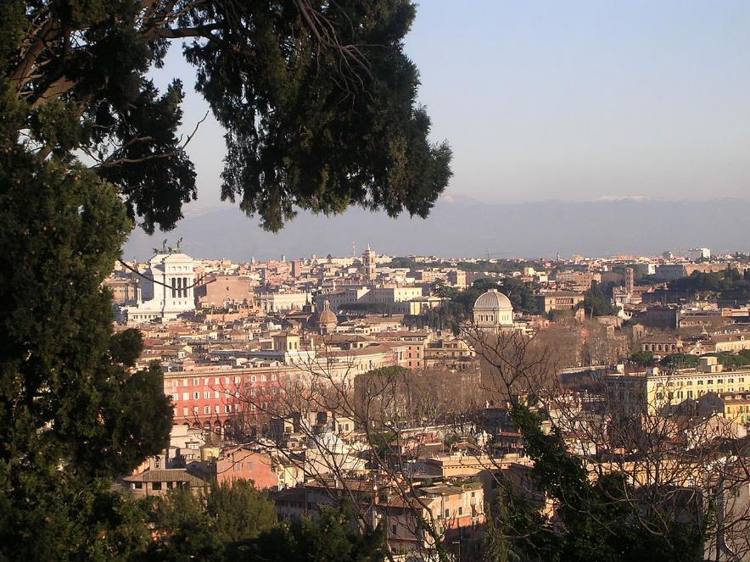
Vue de Rome depuis le Janicule.

Slide 30
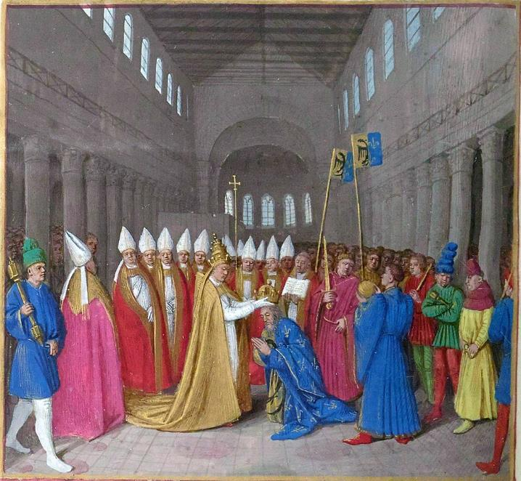
Couronnement de Charlemagne dans la basilique Saint-Pierre de Rome, le 25 décembre 800 - miniature tirée des Grandes Chroniques de France, Jean Fouquet (XVe siècle).

Slide 31
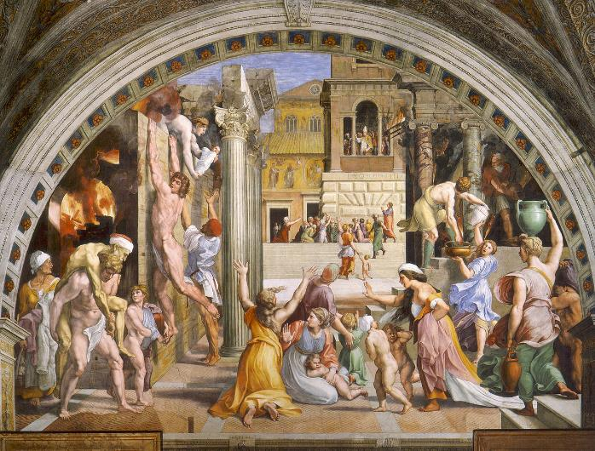
Lorient Vous A Présenté La Ville De Rome – Italie - N°1
Les Images Et Le Son Du Net
Daniel
L'Incendie de Borgo, fresque de Raphaël représentant le pape Léon IV.

